Slide 1
MECANISMOS DE RESISTENCIA
Catalina Martínez Jaramillo

Slide 2
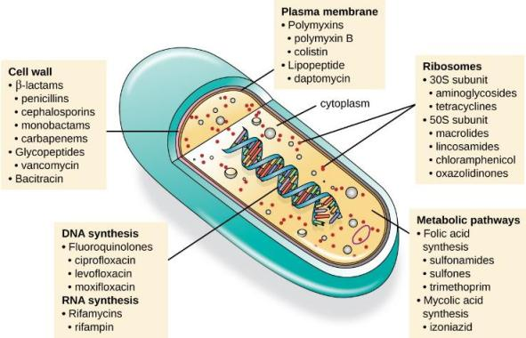
Mecanismos de áccion de los antibióticos

Slide 3
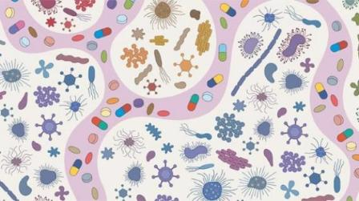
Es un proceso de evolución
La resistencia antimicrobiana constituye una carga mundial y es una de las principales amenazas para la salud pública.
M.O. resistentes es un fenómeno natural, pero selección por un uso excesivo o inadecuado de antimicrobianos en entornos agrícolas y de atención de la salud.
Son los principales focos de investigación científica.

Slide 4
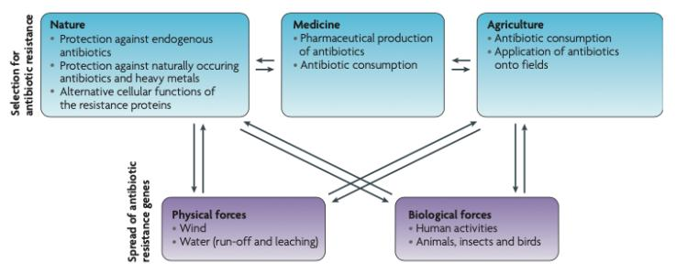
¿Cómo se desarrolla la resistencia a los medicamentos?

Slide 5
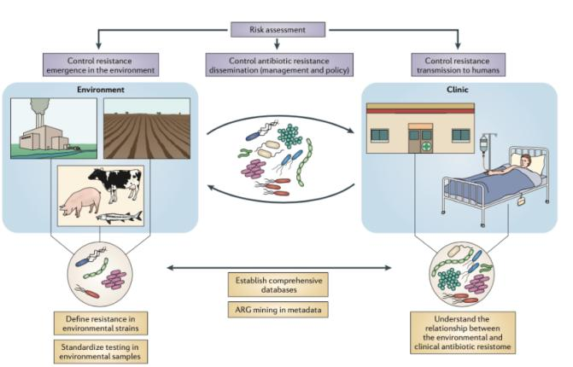

Slide 6
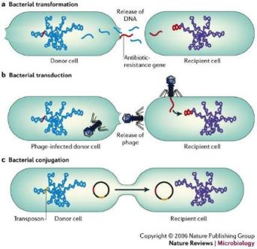
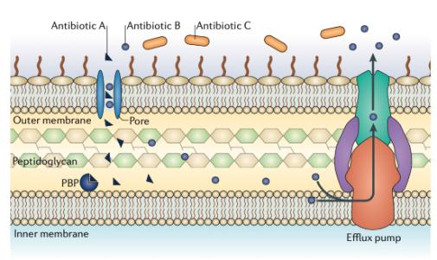
¿Cómo se desarrolla la resistencia a los medicamentos?
Adquirir resistencia: mutaciones en genes cromosómicos y/o transferencia horizontal de genes.
Intrínsecamente resistentes: capacidad de resistir como resultado de características estructurales o funcionales inherentes. No hay objetivo específico.
Penicillin-binding protein (PBP).

Slide 7
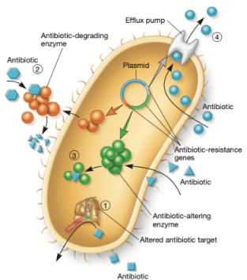
Mecanismos específicos de resistencia
Alterar el objetivo del antibiótico: los sitios de unión para el fármaco disminuyen en número o afinidad.
Inactivación de antibióticos: el desarrollo de enzimas alternativas que inactivan el fármaco.
Disminución de la permeabilidad del fármaco.
Aumento del flujo de salida.
Cambios en los patrones metabólicos.
Mutaciones en la estructura del liposacárido (LPS).

Slide 8
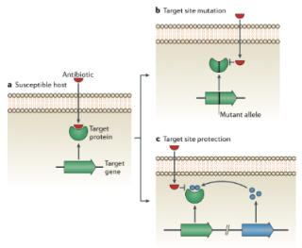
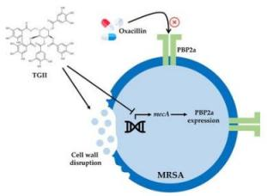
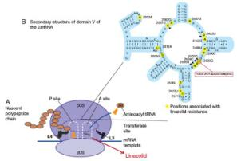
1. Alterar el objetivo del antibiótico
Cambios en los objetivos de los antibióticos por mutación puntual o adquisición
Cambios en la estructura de la diana impiden la unión eficaz del antibiótico.
Ejm: linezolid subunidad 23S de las Gram+ → resistencia en S. pneumoniae y S. aureus.
La adquisición gen homólogo mecA en MRSA, que codifica PBP2a insensible a los β-lactámicos.

Slide 9
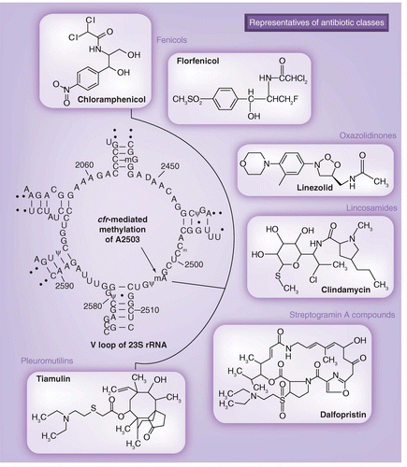
1. Alterar el objetivo del antibiótico
Modificación de la diana
No requiere un cambio mutacional en los genes que codifican las moléculas diana.
Metilación de ARNr 16S y altera la unión al fármaco a ese sitio de macrólidos, lincosaminas y estreptograminas
Metilación A2503, rRNA 23S; resistencia a fármacos que tienen objetivos cerca de este sitio, (fenicoles, pleuromutilinas, estreptograminas, lincosamidas y oxazolidononas).

Slide 10
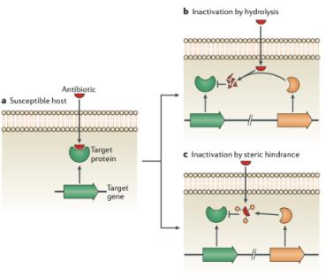
2. Inactivación de antibióticos
Por hidrólisis
El ejemplo más conocido es la hidrólisis del anillo β-lactámico de las penicilinas por la penicilinasa y otras enzimas β-lactamasas, por lo que se pierde su actividad.
Cepas de S. aureus y N. gonorrhoeae, producen penicilinasa.
Miles de enzimas que pueden degradar y modificar antibióticos de diferentes clases, incluidos β-lactámicos, aminoglucósidos, fenicoles y macrólidos.

Slide 11
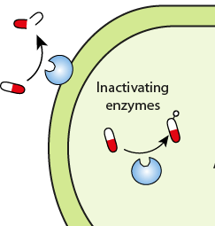
2. Inactivación de antibióticos.
Por transferencia de un grupo químico
Adición de grupos químicos a sitios vulnerables del antibiótico por enzimas bacterianas.
Evitar que el antibiótico se una a su proteína diana como resultado de la obstrucción estérica.
Hay tres clases de enzimas: acetiltransferasas, fosfotransferasas y nucleotidiltransferasas.
Por ejemplo, el cloranfenicol se puede modificar mediante la adición de acetil-CoA.

Slide 12
3. Disminución de la permeabilidad del fármaco
Las gram- son intrínsecamente menos permeables.
Membrana externa, barrera de permeabilidad → bloqueo natural (penicilina).
Enterobacteriaceae, Pseudomonas spp. y Acinetobacter spp., reducción en la expresión de porinas contribuyen a la resistencia de carbapenémicos y cefalosporinas.

Slide 13
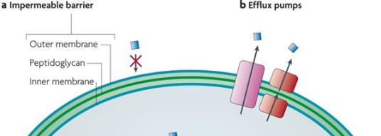
4. Aumento del flujo de salida
Bombas transportan antibióticos fuera de la célula mediante fuerza motriz de protones.
Son proteínas en la membrana celular codificadas por plásmidos o cromosomas.
Algunas son específicas, la mayoría transportan sustratos diferentes (bombas de eflujo de resistencia a múltiples fármacos (MDR).
Confieren resistencia muchos patógenos gram+ (Staphylococcus, Streptococcus) y patógenos gram- (Pseudomonas, E. coli).

Slide 14
5. Cambios en los patrones metabólicos
Las bacterias pueden utilizar una vía alterna para evitar la reacción bioquímica inhibida por el agente o aumentar la producción del metabolito objetivo.
Por ejemplo, algunas bacterias son resistentes a sulfonamidas y trimetoprim porque usan ácido fólico preformado de su entorno, en lugar de sintetizarlo ellas mismas.

Slide 15
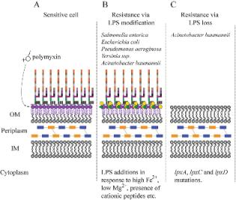
6. Mutaciones en la estructura del liposacárido (LPS)
Los lipopolisacáridos son polímeros complejos que forma parte de la membrana externa de las bacterias.
Algunos antibióticos, como la polimixina, interaccionan con el LPS (desestabilizarlo e impedir su correcta síntesis).
Mutaciones en la estructura del LPS impide la unión de la polimixina inhibiendo su acción.

Slide 16
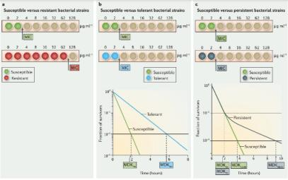
Resistencia, tolerancia y persistencia al tratamiento antibiótico
La concentración mínima inhibitoria (MIC) para cepa resistente debe ser mayor que para una cepa susceptible.
La MIC de ambas cepas es igual; la duración mínima para matar (MDK) para una cepa tolerante es > que para una cepa susceptible.
Una cepa persistente tiene = MIC y MDK99 a una una cepa susceptible; la MDK 99,99% es > para una cepa persistente que una cepa susceptible.

Slide 17
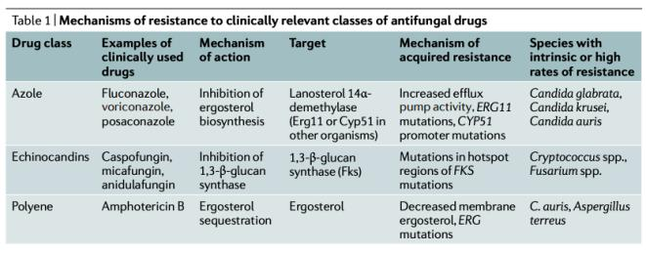
Mecanísmos de resistencia en hongos

Slide 18
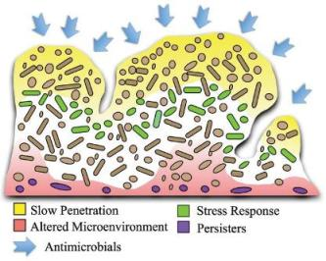
Biofilms y farmacorresistencia
Complejas comunidades, de M.O. se anclan a un sustrato secretando una matriz pegajosa.
El 60% de las infecciones involucran biopelículas → válvulas cardíacas, el oído medio y los dientes, catéteres, válvulas artificiales .
Son muy difíciles de tratar y eliminar → cientos de veces más resistentes que los mismos microbios libres y no unidos.
Están protegidos por matriz extracelular que bloquea la entrada de fármacos → se comunican y regulan los mecanismos de resistencia, como las bombas, transferencia de plásmidos y genes.

Slide 19
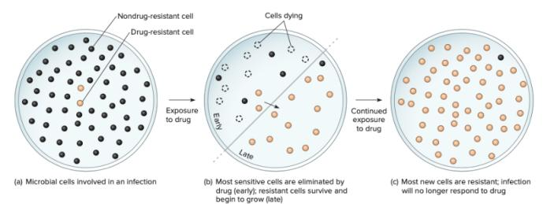
Selección natural y resistencia a los medicamentos
En términos ecológicos y evolutivos, el factor ambiental (el fármaco) ha ejercido presión de selección sobre la población, permitiendo que el microbio mejor adaptado (el resistente a los fármacos) sobreviva y crezca.

Slide 20
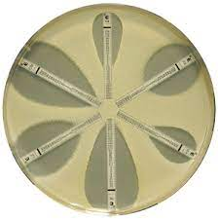
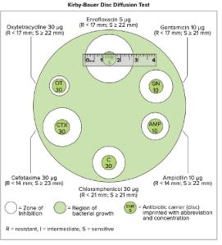
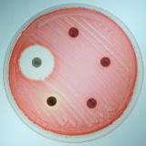
Prueba de la susceptibilidad de los microorganismos a los fármacos
Principalmente Staphylococcus, Neisseria gonorrhoeae, Streptococcus pneumoniae, Enterococcus faecalis y los bacilos entéricos aerobios gram-.
Exponer un cultivo puro a varios fármacos diferentes y observar los efectos de los fármacos sobre el crecimiento.
Kirby-Bauer.
Etest®.

Slide 21
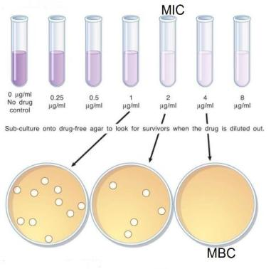
Prueba de la susceptibilidad de los microorganismos a los fármacos
Resultados más sensibles y cuantitativos CMI.

Slide 22
